Slide 1
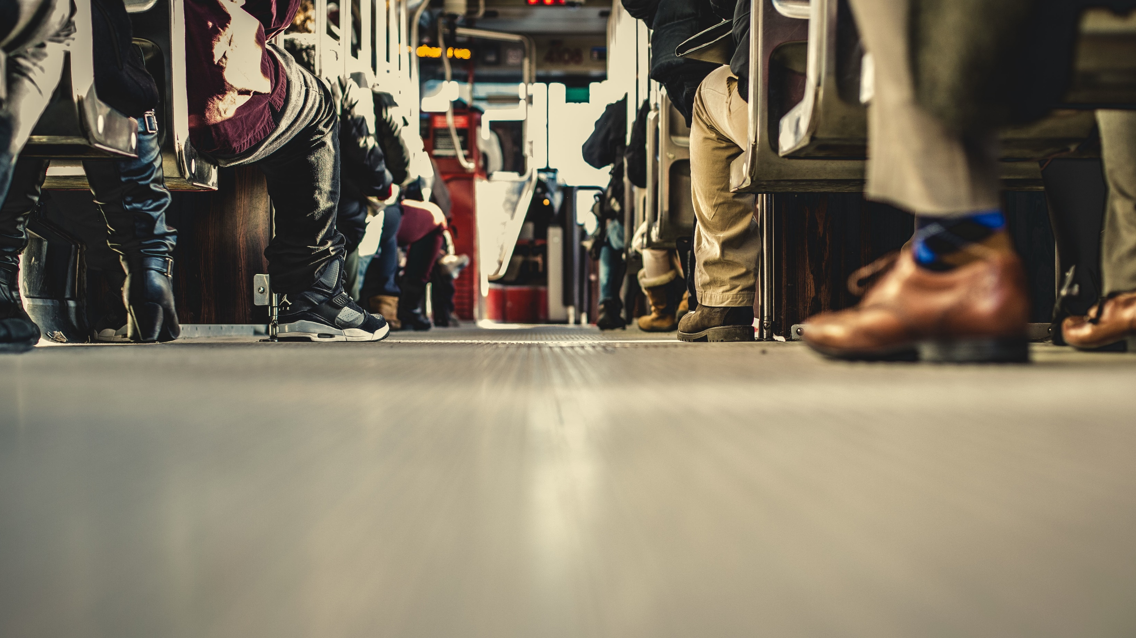
2 Tim 1:6-7
Deel 2: ‘n Gees van krag, liefde, en selfbeheersing

Slide 2
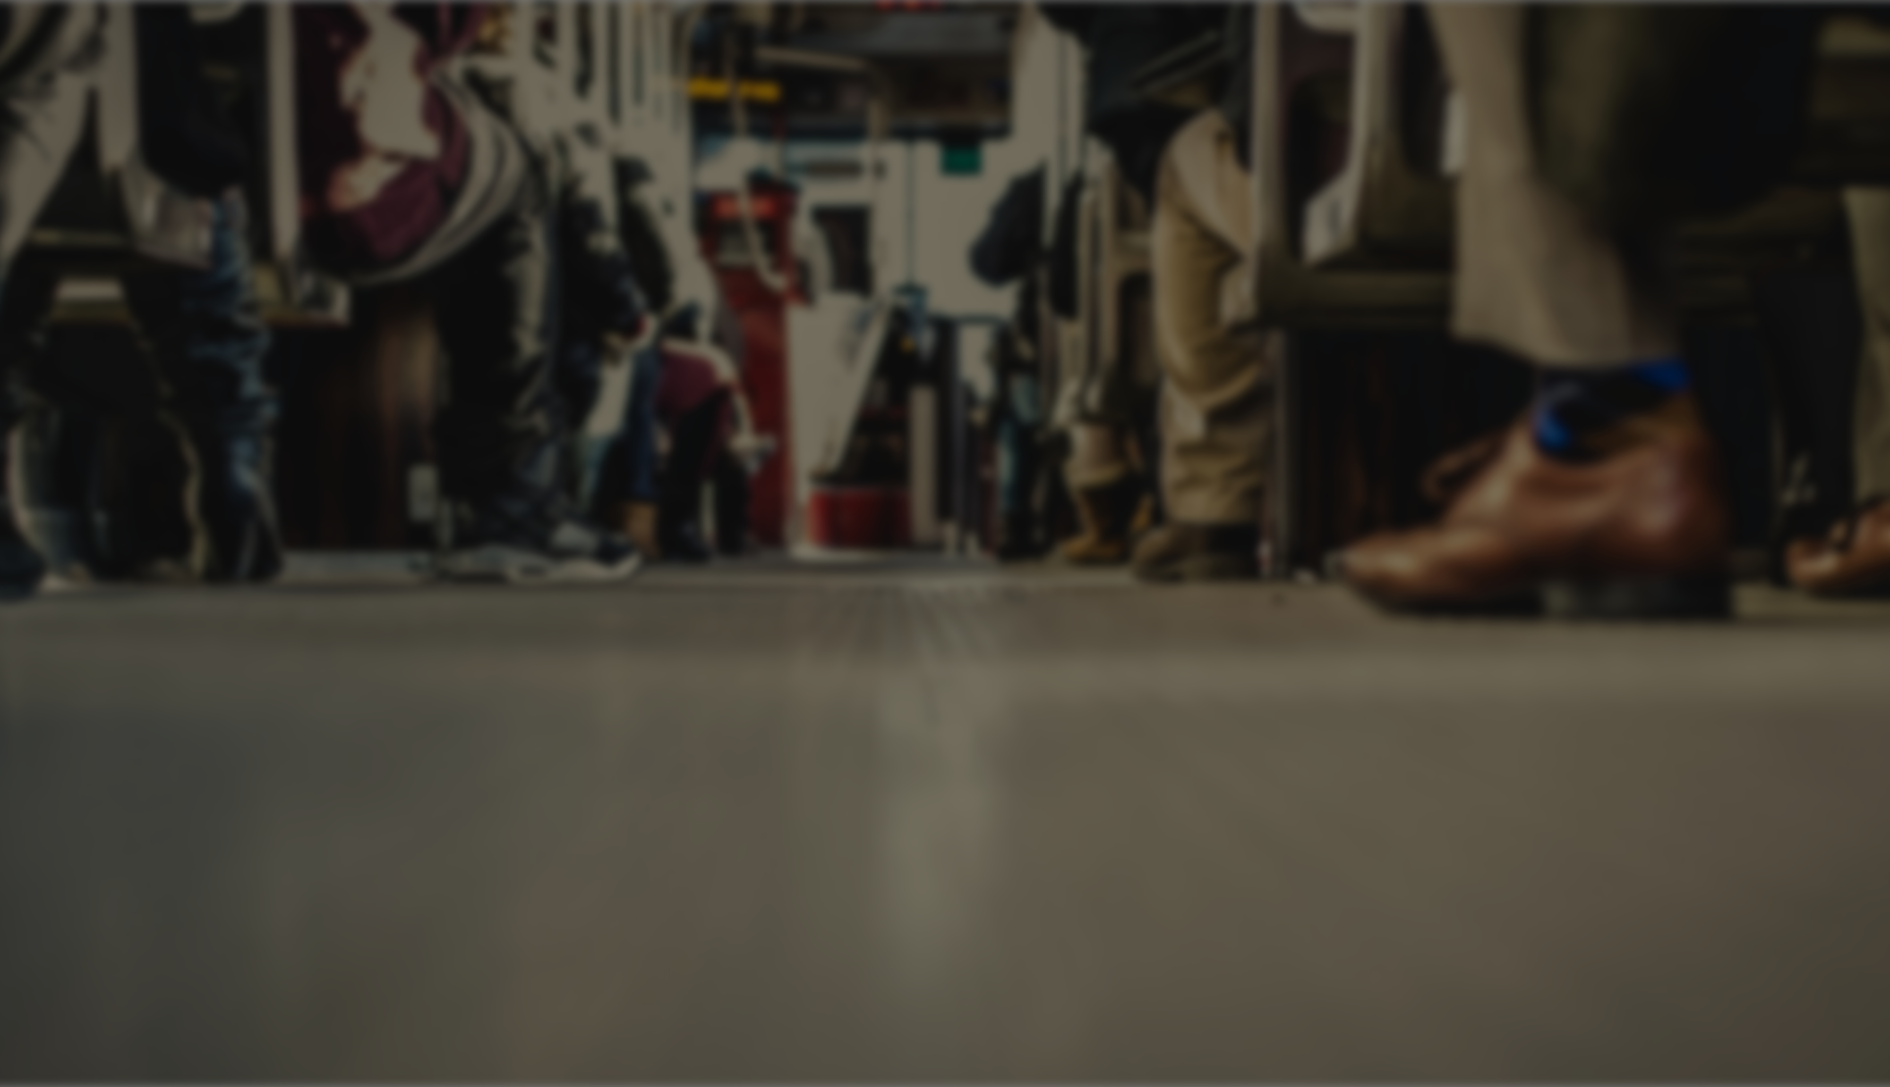
Wakker die genadegawe van God aan
Gebruik die gawes wat God you gegee het.
Die ontdekking en gebruik van you gawe lê in liefde en omgee vir ander.
Caption

Slide 3
2 Tim 1:6-7 (AFR53)
⁶ Om hierdie rede herinner ek jou daaraan om die genadegawe van God aan te wakker wat in jou is deur die oplegging van my hande.⁷ Want God het ons nie ’n gees van vreesagtigheid gegee nie, maar van krag en liefde en selfbeheersing.
Caption

Slide 4
2 Tim 1:6-7 (AFR53)
⁶ Om hierdie rede herinner ek jou daaraan om die genadegawe van God aan te wakker wat in jou is deur die oplegging van my hande.⁷ Want God het ons nie ’n gees van vreesagtigheid gegee nie, maar van krag en liefde en selfbeheersing.
Caption

Slide 5
‘n Gees van krag, liefde, en
selfbeheersing
Vrees weerhou ons om die genadegawe van God aan te wakker.
Caption

Slide 6
2 Tim 1:6-7 (AFR53)
⁶ Om hierdie rede herinner ek jou daaraan om die genadegawe van God aan te wakker wat in jou is deur die oplegging van my hande.⁷ Want God het ons nie ’n gees van vreesagtigheid gegee nie, maar van krag en liefde en selfbeheersing.
Caption

Slide 7
‘n Gees van krag, liefde, en
selfbeheersing
Vrees weerhou ons om die genadegawe van God aan te wakker.
Vrees weerhou ons om in die krag van God te loop, ander lief te hê, en onself te beheer.
Caption

Slide 8
2 Tim 1:6-7 (AFR53)
⁶ Om hierdie rede herinner ek jou daaraan om die genadegawe van God aan te wakker wat in jou is deur die oplegging van my hande.⁷ Want God het ons nie ’n gees van vreesagtigheid gegee nie, maar van krag en liefde en selfbeheersing.
Caption

Slide 9
‘n Gees van krag, liefde, en
selfbeheersing
Vrees weerhou ons om die gawe van God aan te wakker.
Vrees weerhou ons om in die krag van God te loop, ander lief te hê, en onself te beheer.
Soos ons na God kyk verdwyn vrees en begin ons die gawe aan wakker.
Caption

Slide 10
2 Tim 1:6-7 (AFR53)
⁶ Om hierdie rede herinner ek jou daaraan om die genadegawe van God aan te wakker wat in jou is deur die oplegging van my hande.⁷ Want God het ons nie ’n gees van vreesagtigheid gegee nie, maar van krag en liefde en selfbeheersing.
Caption

Slide 11
‘n Gees van krag, liefde, en
selfbeheersing
Vrees weerhou ons om die gawe van God aan te wakker.
Vrees weerhou ons om in die krag van God te loop, ander lief te hê, en onself te beheer.
Soos ons na God kyk verdwyn vrees en begin ons die gawe aan wakker.
Soos ons na God kyk produseer die Gees krag, liefde, en selfbeheersing in ons.
Caption

Slide 12
Rom 8:15 (AFR53)
¹⁵Want julle het nie ontvang ’n gees van slawerny om weer te vrees nie, maar julle het ontvang die Gees van aanneming tot kinders, deur wie ons roep: Abba, Vader!
Caption

Slide 13
‘n Gees van krag, liefde, en
selfbeheersing
Weerhou vrees jou om God te volg?
Kyk jy na jouslef of na God?
Is jy besig om met krag, liefde, en selfbeheersing te lewe?
Caption

